Slide 1



ESF II projekt Západočeské univerzity v Plzni
reg. č. CZ.02.2.69/0.0/0.0/18_056/0013239

Slide 2
Vědecké přístupy určující perspektivu výzkumníka II. Racionalismus, konstruktivismus, feminismus
SADP
* necitovat, neparafrázovat, nezveřejňovat bez vědomí autora – nejedná se o akademický text

Slide 3
Racionalismus - úvod
Snaha aplikovat ekonomické přístupy na výzkum politiky a MV
Značný přesah do behavioralismu – nicméně větší důraz na motivy (primární ohled) než na konsekvence jednání (tj. až druhotné)
Snaha užívat ekvivalenci a matematický převod hodnot
Dva hlavní komponenty:
  1. racio (jako esence člověka)
  2. formulovaný zájem aktéra (priority)
Základní otázky: podle jakých priorit aktér jedná a jakou jim přisuzuje hodnotu v situaci XY? Jaké priority mají aktéři ZŽ společné? (důležitější)
Dva hlavní proudy:
  Downsonův (jeden ze zakladatelů přístupu)
    Předpokládá modelové sociální racionální jednání – např. politici chtějí vykonávat úřad a podle toho budou formulovat svůj politický program (tj. centrální předpoklad; viz obr. č. 1)
    ALE: přílišné zjednodušení reality a podceňování norem
  Post-Downsonovský proud
    Musíme myslet na více priorit a porovnávání (vážení) předpokladů a policies v jednom okamžiku
    Ohled i na nastolování agendy, tj. jak se vytvářejí pravidla ve kterých aktéři jednají (polity), příp. specifika sektoru politiky

Slide 4
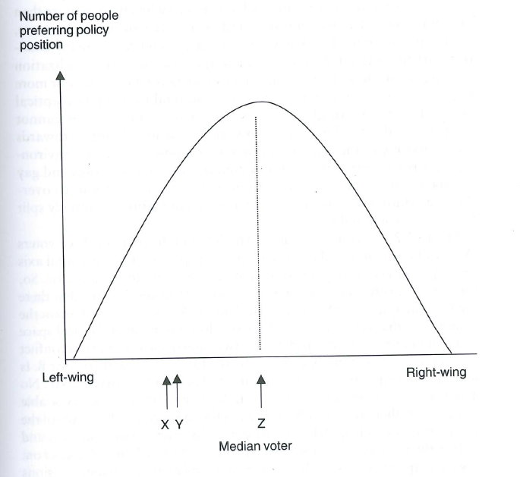
Obr. č. 1 – Downsonova představa sociálního jednání

Slide 5
Racionalismus - vznik, vývoj a vztah k teorii
První z racionalistů byl již Thúkidés – státy se chovají předvídatelně, protože svou sílu projevují pro sledování podobných zájmů
Moderní počátky v 60. letech na univerzitách v USA (Downs – ekonomická teorie demokracie z roku 1957) – mainstream až v 80. letech (40 % všech článků z politologie v USA)
Dnes je to minoritní přístup v POL i MV celosvětově
Výchozí body racionalismu:
  aktér je racionální;
  dokáže formulovat své preference a dávat jim prioritu;
  a protože chce být zároveň efektivní, jeho jednání lze pomocí racia vysvětlit a dokonce i předvídat;
    díky tomu lze odhalit logiku sociálních vztahů (cílem není jednání aktéra – to je jen prostředkem k porozumění – zde je rozdíl oproti behavioralismu)
Teorie
  Může být objektivní a prediktivní
  Její platnost závisí na přesnosti informací a množství proměnných

Slide 6
Racionalismus – příklad
Teze (dle Downsova přístupu): Protože představitelé států jednají (závislá proměnná) na základě logiky výhodnosti, formulují zahraniční politiku v souladu s přáním občanů (nezávislá proměnná)
Problém č. 1: je třeba potvrdit logiku výhodnosti – co je měřítkem?
  obhájit mandáty tím, že budu dělat to, co lidé chtějí
Problém č. 2: je třeba odhalit obsah zahraniční politiky
  Preference většiny občanů – ale jak je zjistit? Nejsou příliš obecné?
Problém č. 3: existuje závislost mezi takto formulovanými proměnnými?
  Ano, ale je snadno falsifikovatelná a/nebo;
    proměnných je nutné najít více – je třeba tezi formulovat přesněji (post-Downsonovský proud)
Tedy je nutné odlišit (v pořadí od nejdůležitějšího): (1) měřítko; (2) vytvořený obsah; (3) množství proměnných a přesnost formulace teze
Obrana racionalismu: čím jasnější sociální role, tím jasnější logika výhodnosti (př. studentské práce; příp. rybář a síť)
Závěr: racionální logika je závislá na víře v možnost standardizovaného jednání sociálních aktérů a na možnosti určit priority kolektivních aktérů

Slide 7
Konstruktivismus - úvod
Popisuje a interpretuje „vidění světa“ nějaké sociální skupiny, včetně toho, jak svět strukturuje, jaké mu dává významy (díky pojmům), na základě jakých vztahů významy vznikají apod.
Je to přístup, který reflektuje všechny jiné přístupy – a ty z konstruktivismu čerpají ve svých neo-formách – především díky tomu, že konstruktivismus je součástí postmodernismu (paradigma), který je opakem pozitivismu (paradigma)
Velmi nejednotný přístup – nutnost srovnat s „normativním přístupem“
Základní otázka: jak aktér rozumí sociální situaci a jak o ní vypovídá?
Dva komponenty závislé na sociálním kontextu, které konstruktivismus obsahuje:
  1. Vysvětlení – popis
  2. Rozumění prostřednictvím interpretace

Slide 8
Konstruktivismus - vznik, vývoj a vztah k teorii
První náznaky konstruktivismu se objevují už u Durkheima na konci 19. stol. – sociální fakty jsou vytvářeny a reprodukovány sociálními praktikami
Max Weber ve 20. letech ideu faktů rozpracovává na prioritě zájmů jednotlivce, který je ale určen normami tvořenými společností (je racio norma?) – návaznost na Marxe, ale i jeho kritika
Dále: Almond a Verba – The Civic Culture (1963); boom v 80. letech a následná „emancipace“ směru i v důsledku nedostatečnosti teorií, které měly vysvětlit procesy/fenomény studené války (Wendt); fenomény hegemonie (Gramsci), státu a moci (Foucault) aj.
Výchozí bod konstruktivismu: lidé dělají nějaké věci a jiné nedělají, a to vzhledem k představě (idea, ideologie, přesvědčení, norma, identita apod.), kterou sami v situaci XY chápou jako určující

Slide 9
Konstruktivismus – příklad
Teze: USA mají větší obavu z nukleárního potenciálu KLDR než VB
Problém: Jak je to možné, když VB má větší nukleární potenciál (více nukleárních zbraní) než KLDR? Nedává to smysl, pokud použijeme konvenční vysvětlovací prostředky…
Co s tím?
  Musíme identifikovat normy a představy, které vedou k výkladu „obavy“ a „potenciálu“ – tj. popsat je a následně interpretovat v souvislostech
Tedy je nutné odlišit (popsat):
  1. Kvalitativní a kvantitativní stránku „potenciálu“ – kvantita nám neřekne nic, protože USA na ni v případ VB nereagují; kvalita ale určuje odlišný vztah tří zmíněných aktérů
  2. Kvalita je určena „obavou“ – z VB USA nemají strach, protože mají specifický – přátelský – vztah; vztah KLDR a USA je opačný (určitě?)
Výsledek (interpretace): jednání USA je určeno představou o přátelství/nepřátelství – výše potenciálu (množství nukleárních zbraní) je až druhotná

Slide 10
Feminismus - úvod
Vyzdvihuje a problematizuje základní vztah mezi sociálními kategoriemi genderu a moci
Specifikum: nevznikl původně jako přístup ve vývoji vědy, ale byl inkorporován z OS
Základní otázky: jak genderové/pohlavní kategorie ovlivňují u aktérů vnímání jejich vlastní sociální pozice? Jak je tato percepce ovlivňuje v jejich sociálním jednání?
Dva proudy (s ohledem na feministickou epistemologii):
  1. Dualismus ve společnosti – především ve dvojici protikladů muž/žena (až pozitivistický esencialismus)
    Racionalita a metoda jsou typicky mužské konstrukty a činí vědu rigidní – věda by měla být více uměním
  2. Pluralismus, ale originální témata a s tím i přístup k nim – př. černý feminismus
    Není esencialistický, ale připouští „specifické zkušenosti žen“ (přesto znatelný konstruktivismus)
    Neexistuje feministická metodologie, ale specifický přístup feministek k metodám (snaha kombinovat inkluzivní metody z širší entometodologie apod.).

Slide 11
Feminismus - vznik, vývoj a vztah k teorii
Jako sociální hnutí se objevuje již v 19. století – následně až tři další „vlny“
V 70. letech 20. století se začíná objevovat v USA – hlavní body kritiky vědy:
  1. Vylučuje ženy z politiky – věda je jen mužskou záležitostí a muži nastolují „mužský pohled“ už v politické filozofii
  2. Vědecké otázky by měly být inkluzivní, ne exkluzivní – např. v tranzitologii u příkladů režimů v LA byly přehlíženy ženské iniciativy a jejich specifická participace, které vedly k částečné proměně zkoumaného procesu tranzice
  3. Genderový charakter institucí a procesů je opomíjen – „ženská otázka“ je v politice frekventovaná a měli bychom zkoumat její specifika – jde i o to, jak sám sebe vnímá vědec
Výchozí bod feminismu: gender (a dokonce i pohlaví) je politická kategorie a jako taková si zaslouží nejen vlastní výzkum, ale specifický přístup (a vědecký jazyk) oproštěný od maskulinních kategorií obsahující mocenské pozice (= metodologie není neutrální)

Slide 12
Feminismus – příklad
Výzkum-metoda (ne teze): hloubkové rozhovory s participanty (metoda sběru dat) na téma náboženství a jeho vlivu na osobní život
Problém: jak formulovat otázky – jaké kategorie použít tak, aby bylo respektováno jiné sociální postavení kategorií, které se vážou na základní dualismus muž-žena?
  Např. výzkum sociální pozice v rámci náboženství (křesťanství vs. islám) – oba druhy víry s sebou nesou jiný kulturní odkaz (stereotypy)
Co s tím?
  Silná kritická sebereflexe analytika
  Posuzování dvou druhů dat a jejich vzájemná komparace
Tedy je nutné odlišit: gender, pohlaví, předsudky a genderovou pozici analytika

